Slide 1

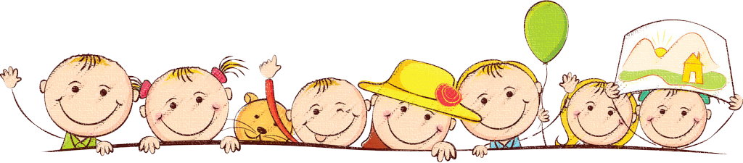



  Chào mừng các em
  đến với tiết Toán

Slide 2


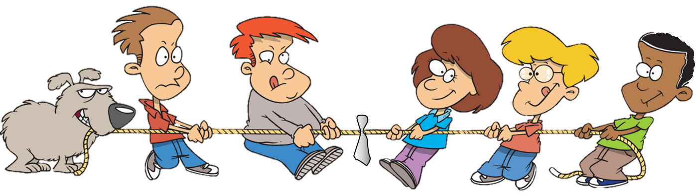
Trò Chơi Kéo Co

Slide 3
Cách chơi
Các em học sinh sẽ trả lời câu hỏi để giúp đội mình kéo thắng đội bạn. Mỗi câu trả lời đúng trong thời gian quy định sẽ giúp đội mình thắng 1 hiệp.
Trường hợp cả hai đội không trả lời đúng sẽ coi như hòa. Hiệp đó không tính vào số hiệp thắng.
Kết thúc trò chơi đội nào có số hiệp thắng nhiều hơn (tương đương với trả lời đúng nhiều câu hỏi hơn) sẽ là đội chiến thắng.

Slide 4


Câu Hỏi
15
63 - 9 = ?
14
13
12
11
10
9
8
7
6
5
4
3
2
1
0
A.54
C.54
B.64
D.63

Slide 5
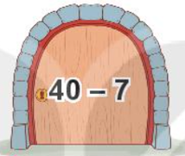
Câu Hỏi
15
14
13
12
11
10
9
8
7
6
5
4
3
2
1
0
A.32
C.34
B. 33
D.35

Slide 6
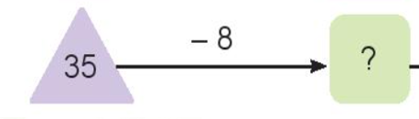
Câu Hỏi
15
14
13
12
11
10
9
8
7
6
5
4
3
2
1
0
A.26
C. 27
B.25
D.24

Slide 7
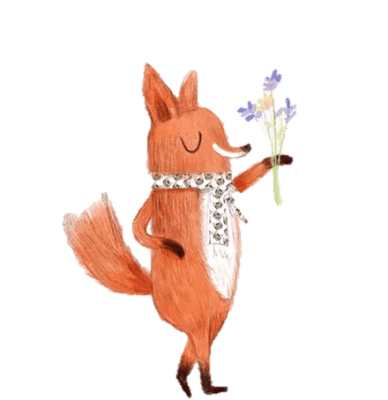
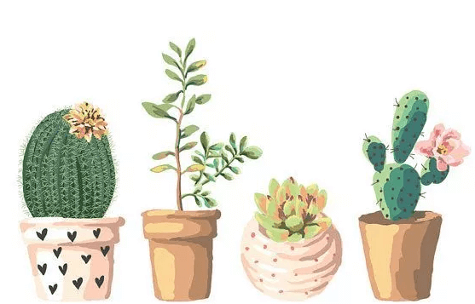
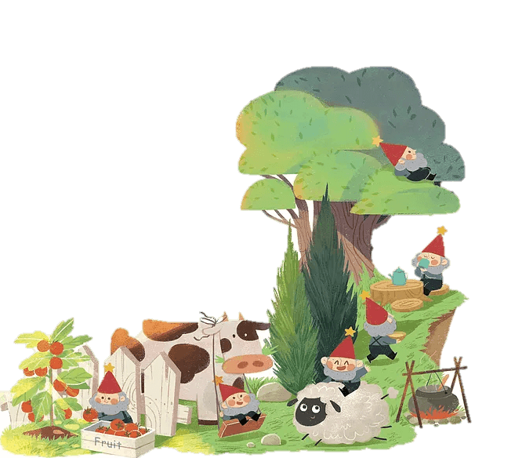
Bài 23: Phép trừ (có nhớ)
số có 2 chữ số cho số có 2
chữ số

Slide 8
Tiết 1

Slide 9

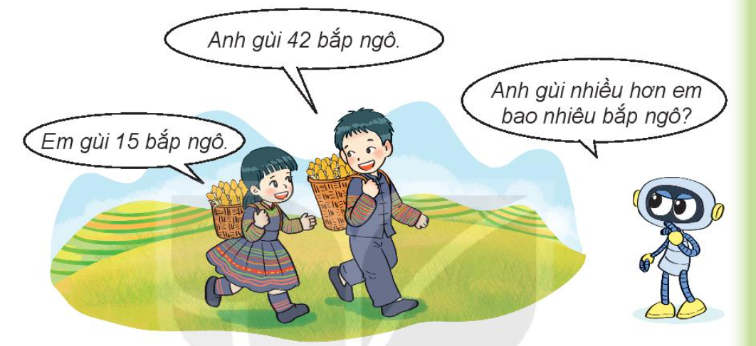

Slide 10
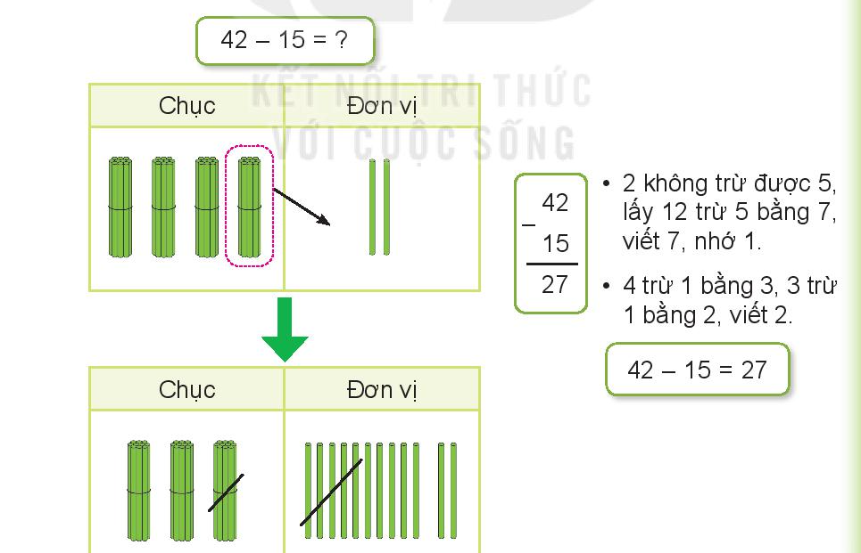

Slide 11

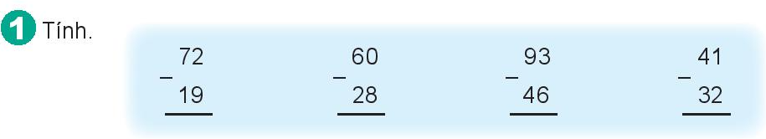
53
32
47
9

Slide 12
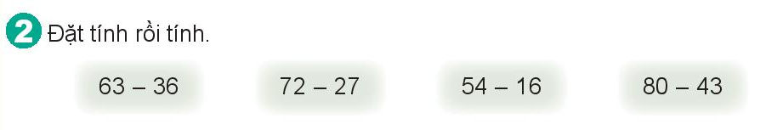
63
36
－
27
72
27
－
45
54
16
－
38
80
43
－
37
-
-
-
-

Slide 13
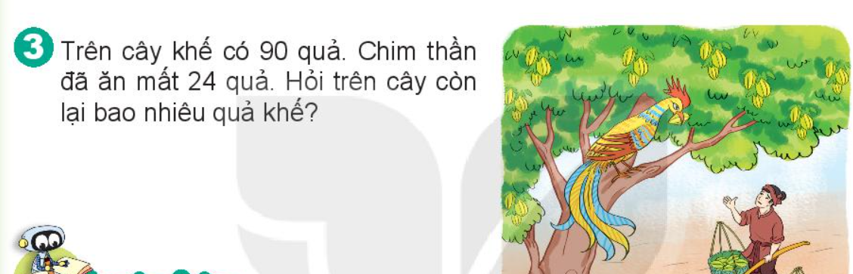
Trên cây còn số quả khế là:
90 - 24 = 66 (quả)
Đáp số: 66 quả

Slide 14

Tiết 2

Slide 15

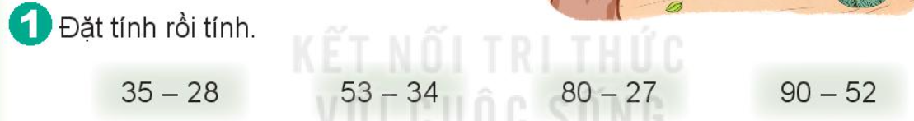
35
28
－
7
53
34
－
19
80
27
－
53
90
52
－
38
-
-
-
-

Slide 16

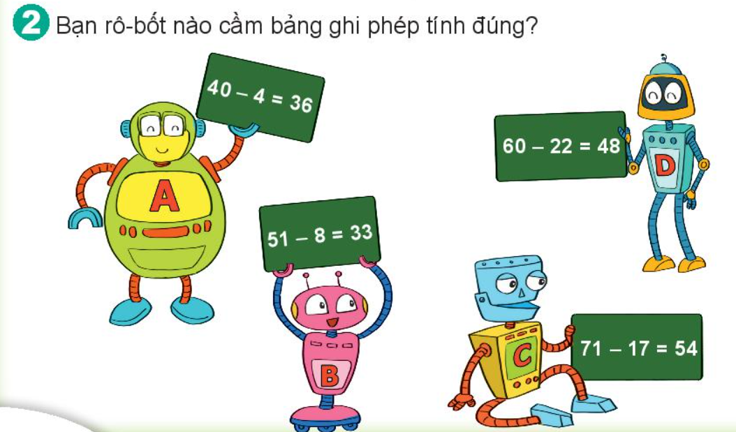
☑
☑

Slide 17
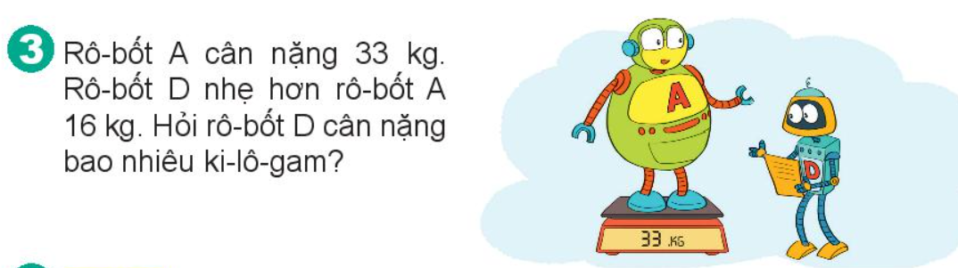
Rô-bốt D nặng số ki-lô-gam là:
33 - 16 = 17 (kg)
Đáp số: 17 kg

Slide 18
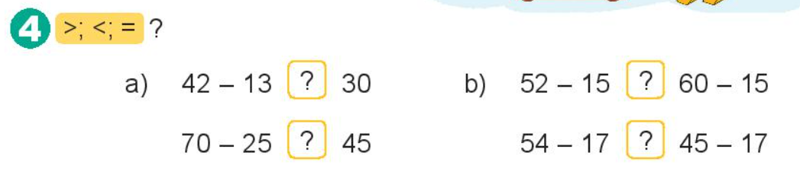
<
<
=
>

Slide 19
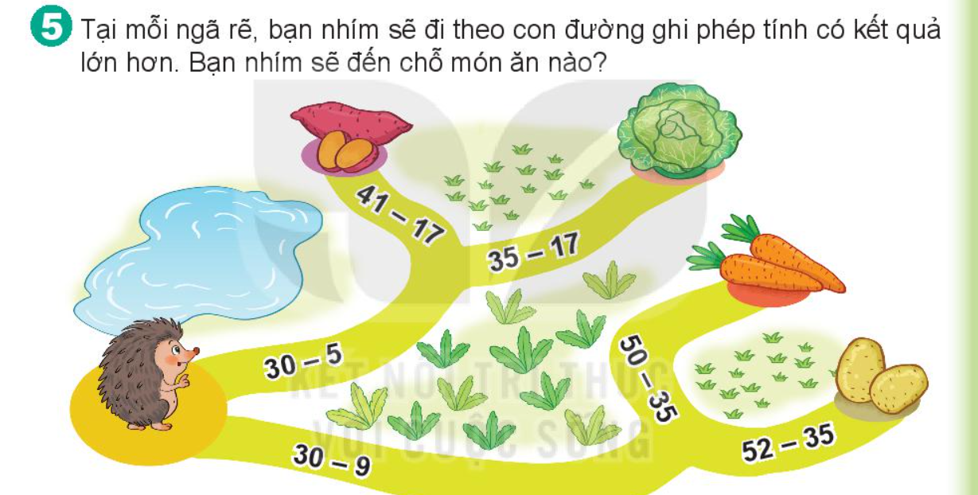

Slide 20
Tiết 3

Slide 21

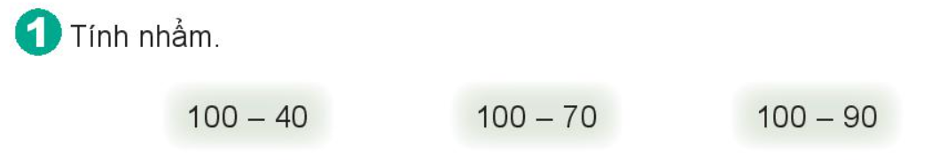
= 60
= 30
= 10

Slide 22
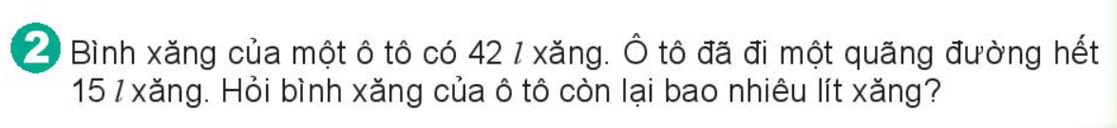
Bình xăng của ô tô còn lại số lít xăng là:
42 - 15 = 27 (l)
Đáp số: 27 l

Slide 23
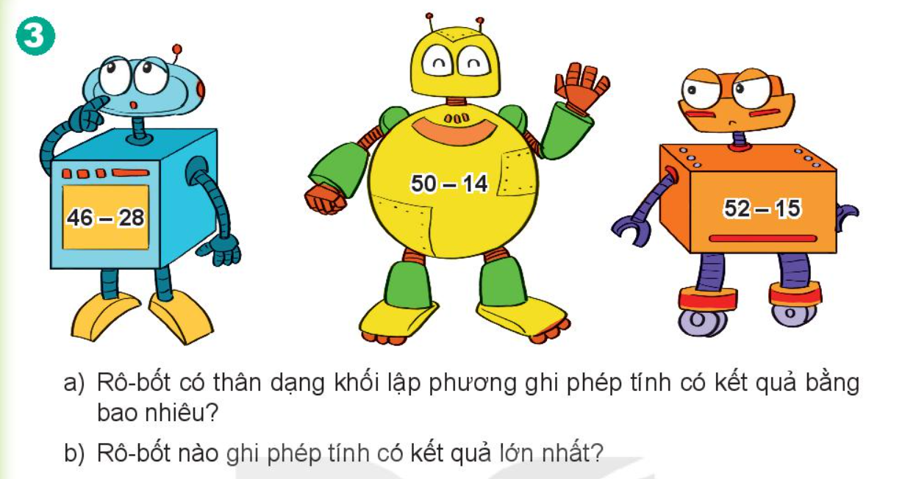
lớn nhất
= 36
= 18

Slide 24
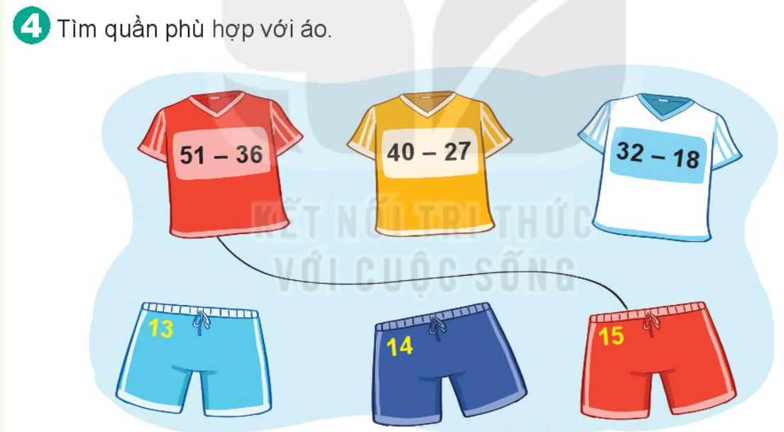

Slide 25
Tiết 4

Slide 26

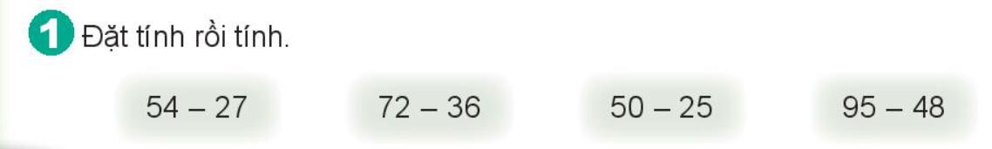
54
27
－
27
72
36
－
36
50
25
－
25
95
48
－
47
-
-
-
-

Slide 27
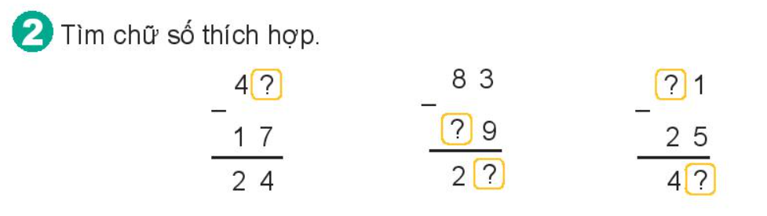
1
7
5
4
6

Slide 28
Còn số căn phòng chưa bật đèn là:
60 - 35 = 25 (căn)
Đáp số: 25 căn

Slide 29
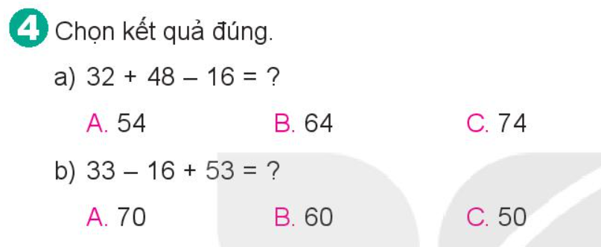

Slide 30
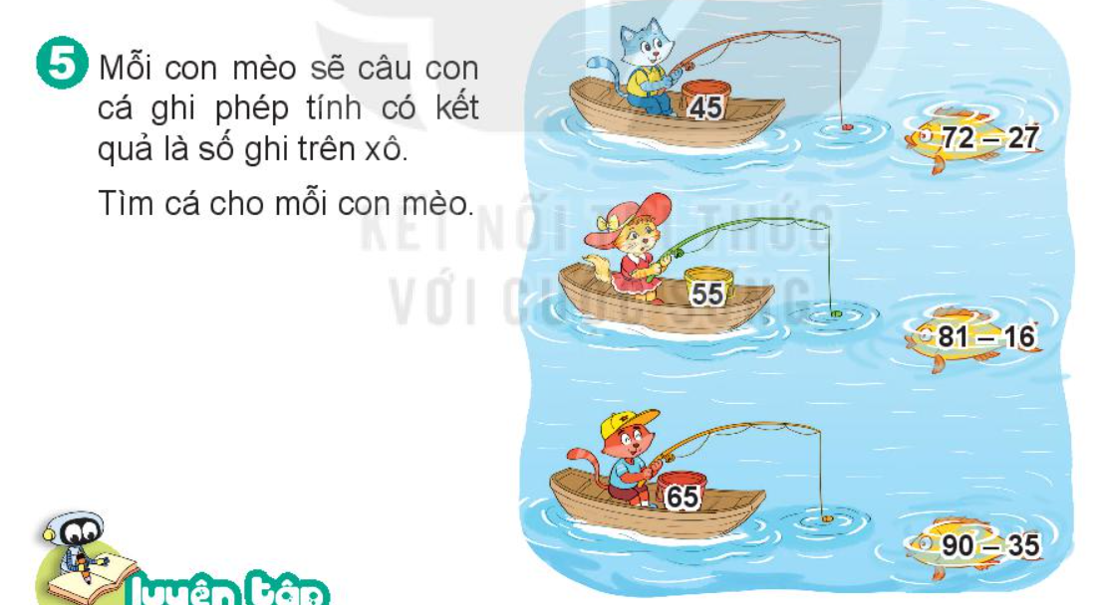

Slide 31
Tiết 5

Slide 32
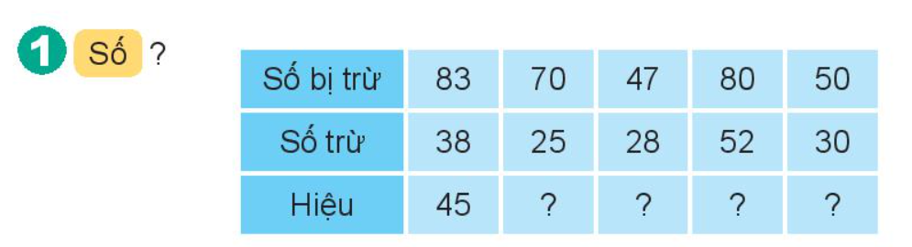
45
19
28
20

Slide 33
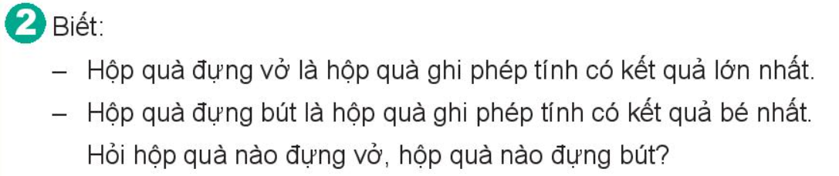
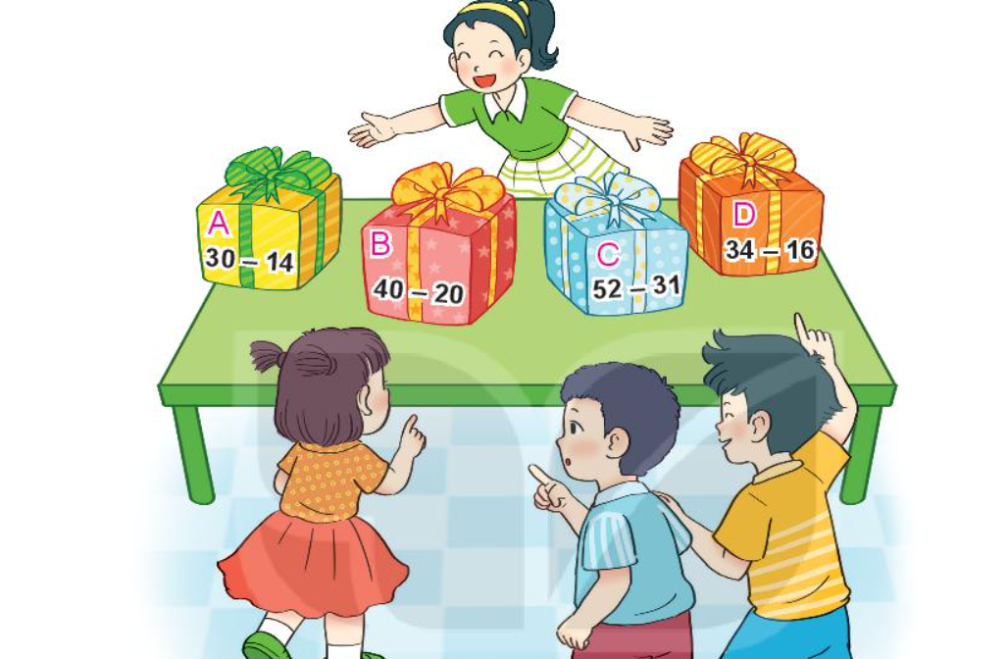
Đựng bút
Đựng vở
= 16
= 18
= 20
= 21

Slide 34
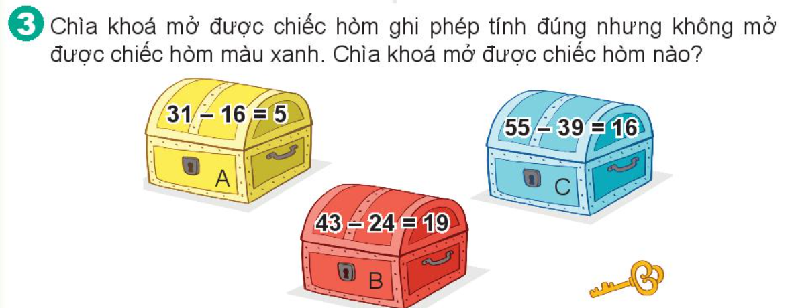

Slide 35
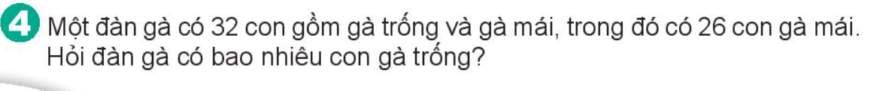
Đàn gà có số con gà trống là:
32 - 26 = 6 (con)
Đáp số: 6 con

Slide 36
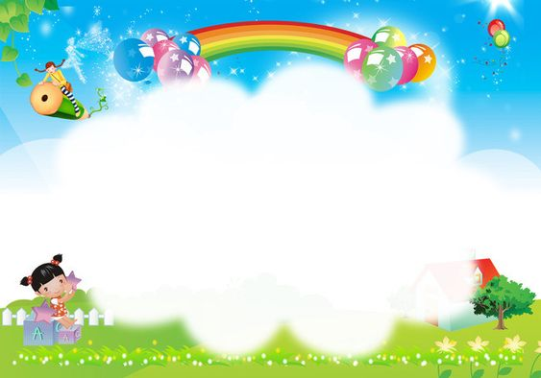
Chúc các thầy cô mạnh khoẻ
Chúc các con chăm ngoan
LỚP 2A

